Slide 1

10-мавзу: Қаршилик термометрлари ва уларни улаш усуллари
Режа:
1. Қаршилик термометрлари ҳақида умумий маълумотлар
2. Қаршилик термометрларининг тўзилиши
3. Қаршилик термометрининг улаш усуллари
4. Логометрлар

Slide 2
Қаршилик термометрлари ҳақида умумий маълумотлар
Ҳароратни қаршилик термометрлари билан ўлчаш ҳарорат ўзгариши билан электр ўтказгич ҳамда ярим ўтказгичлар электр қаршилигининг ўзгариш хусусиятига асосланган. Демак, ўтказгич ёки яримўтказгичнинг электр қаршилиги унинг ҳарорати функсиясидан иборат иборат, яъни R = f (t).
Бу функсиянинг кўриниши термометр қаршилиги материалининг хоссаларига боғлиқ. Кўпчилик тоза материалларнинг электр қаршилиги ҳарорат кутарилиши билан ортади. Металл оксидлари (яримўтказгич) ларнинг қаршилиги эса камаяди

Slide 3
Қаршилик термометрлари ҳақида умумий маълумотлар
Қаршилик термометрларини тайёрлашда қуйидаги талабларга жавоб берувчи тоза металлар қўлланилади
Ўлчанаётган муҳитда металл оксидланмаслиги ва химиявий таркиби ўзгармаслиги керак
Металлнинг ҳарорат қаршилик коеффитсиенти этарли даражада катта ва барқарорлашган бўлиши лозим
Қаршилик ҳарорат ўзгариши билан туғри ёки равон эгри чизиқ буйича кескин четга чиқишларсиз ўзгариши керак
Солиштирма электр қаршилик деярли катта бўлиши керак

Slide 4
Қаршилик термометрлари ҳақида умумий маълумотлар
Маълум ҳароратлар оралиғида юқоридаги талабларга платина, мис, никел, темир, волфрам каби металлар жавоб беради.
Ҳарорат ўзгариши билан электр қаршилигининг ўзгаришини характерловчи параметр электр қаршилигининг ҳарорат коеффитсиенти дейилади.
Ҳарорат коеффитсиенти ҳароратга боғлиқ бўлган металлар учун фақат ҳароратнинг ҳар бир қиймати учун аниқланиши мумкин
бунда R₀ ва R_{t,0} ва t °С ҳароратдаги қаршилик. Ҳарорат коеффитсиенти °С-1 ёки К-1 ларда ифодаланади.
Хозир қаршилик термометрларни тайёрлаш учун мис, платина, никел ва темирдан фойдаланилади. Мис арзон материал бўлиб, унинг қаршилиги амалда ҳароратга чизиқли боғлиқ, яъни
бунда Rt ва R₀ - t ва 0⁰C ҳароратда термометр қаршилиги. а - мис симнинг ҳарорат коеффитсиенти а = 4,28 ⋅10-3 К-1

Slide 5
Қаршилик термометрлари ҳақида умумий маълумотлар
Мис оксидланиши туфайли у 200⁰C дан ортиқ бўлмаган ҳароратларни ўлчашда қўлланилади. Миснинг камчиликларига унинг солиштирма қаршилигининг камлигини киритса бўлади: д=0.17⋅10-7 Ом⋅м.
Платина – қимматбахо материал. Химиявий жихатдан инерт ва соф ҳолда осонлик билан олинади. Платинадан тайёрланган қаршилик термометрлари – 260 дан +1100⁰C гача ҳароратларни ўлчаш учун қўлланилади. Платина қаршилигининг ҳароратга боғланиши мураккаб боғланишдан иборат бўлиб, -183 дан 0⁰C гача ҳарорат оралигида қуйидагича ёзилиши мумкин:
0 дан +630⁰C гача оралиқда эса
тарзида ифодаланади, бунда Rt ва R₀ мос равишда т ва 0 °С ҳароратда платина қаршилиги А, В, С – ўзгармас коеффитсиентлар бўлиб, унинг қиймати термометрни даражалашда О₂, H₂О ва олтингугуртнинг қайнаш нуқталари бўйича аниқланади

Slide 6
Қаршилик термометрлари ҳақида умумий маълумотлар
Стандарт қаршилик термометрида қўлланиладиган PL – 2 маркали платина учун (3) ва (4) тенгламалардаги коеффитсиентлар қуйидаги қийматларга эга:
А = 3,96847⋅10-3 С-1; В = - 5,847⋅10-7 С-1; С = - 4,22⋅10-12 С-1.
Платинанинг камчиликларидан бири унинг тикловчи муҳитда металл буғлари, углерод оксиди ва бошқа моддалар билан ифлосланишидир.
Яримўтказгич термометр қаршилиги (терморезистор қаршилиги) билан ҳарорат орасидаги боғланиш қуйидагича ифодаланиши мумкин
R₀ қиймат Т₀ ҳароратда термометр қаршилиги билан аниқланади, Б қиймат эса, термометр тайёрлайдиган яримўтказгич материалига боғлиқ.
- 100 дан + 300⁰C гача ҳароратларни ўлчаш учун оксидланувчи ярим ўтказгич материаллардан фойдаланилади. Яримўтказгичли термометрлар кўпроқ термосигнализатсия ва автоматик ҳимоя қўрилмаларида қўлланилади.

Slide 7
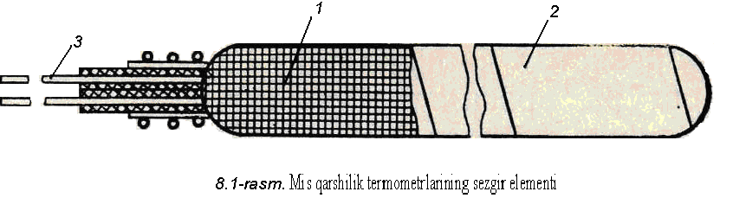
Қаршилик термометрларининг тўзилиши
Қаршилик термометрлари термоелемент ва ташқи ҳимоя арматурадан тузилган.
Металл қаршилик термометрларининг сезгир элементи, одатда, шиша, кварс, керамика, смола ёки пластмассадан қилинган каркасга ўралган сим ёки лентадан иборат.
Сезгир элемент термометр ўзининг қисқичларига ўлчов асбобига борадиган симлар уланган.
Мис қаршилик термометрларининг сезгир элементи 0,1 мм диаметрли каркасга бир неча қават ўралган, изолятсия қилинган мис симлардан ташкил топган. Сим қаватлари узаро ва каркас лаки билан махкамланади. Симнинг иккала учга 1 – 1,5 мм диаметрли мис қулоқчалар кавшарланади. Сезгир элемент ҳимоя қобиғига жойлаштирилади. Каркасликлардан ташқари бу термометрларнинг каркассиз сезгир элементлари ҳам чиқарилади. Сезгир элемент 1 изолятсия қилинган 0,08 мм диаметрли симдан индуктивликсиз каркассиз урамга эга бўлган ҳолда ясалади (1-расм).

Slide 8
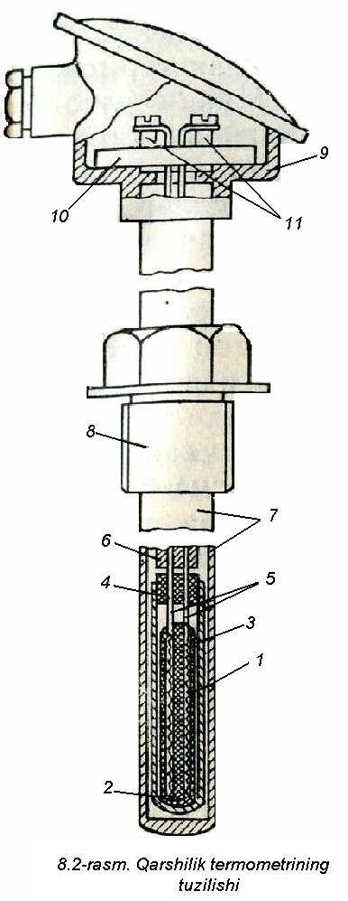
Қаршилик термометрларининг тўзилиши
Алохида қаватлари лак билан махкамланади ва сунгра барча сезгир элементлар фторпастли плёнка 2 билан қопланади. Сезгир элемент юпқа деворли ҳимоя метал қобиққа жойлаштирилади, унга керамик кукун сепилади ва герметизатсияланади. Сим учлари 3 қулоқчаларга кавшарланади, улар термометр учи қисқичларига уланади.
Саноатда ишлаб чиқариладиган қаршилик термометрларининг турлари, асосий параметрлари ва ўлчамлари ГОСТ 6651-78 билан регламентлаштирилади
Қаршилик термометрларининг тўзилиш варианти 2-расмда келтирилган. Қаршилик термометрларининг сим 1 дан қилинган сезгир элементи турт каналли керамик каркас 2 га жойлаштирилган. Сезгир элемент ҳимоя қобиғи 3 га жойлаштирилган ва у керамик втулка 4 билан зичлаштирилган. Сезгир элементнинг қулоқчалари 5 изолятсион керамик труба 6 орқали утади. Шуларнинг ҳаммаси ўлчаш объектида резбали штутсер 8 ёрдамида ўрнатилган ҳимоя ғилофи 7 да жойлашган.

Slide 9
Қаршилик термометрларининг тўзилиши
Термометр улайдиган уч 9, симларни улаш винти 11 лар ҳимоя ғилофи ичида жойлашган. 2-расм, а да стерженли терморезистор кўрсатилган. У қулоқчалар 3 кавшарланган контактли қалпоқчалар 2 га эга бўлган цилиндр 1 дан ташкил топган. Цилиндр эмал буёқ билан қопланган, унинг юқори қисмида шиша изолятор 6 бор.
Мунчоқли терморезисторларнинг (3-расм, б) ярим ўтказгич элементи 1 диаметри 0,5 ммли шиша қобиқ 4 билан ҳимоя қилинган шарча шаклига эга. Шарчага 0,05 мм диаметрли платина симдан қилинган ва никелли қулоқчалар 3 билан уланган электродлар 2 жойлашган.
Паст ҳароратларни ўлчаш учун мулжалланган германийли термометрлар мис гилзадан (3-расм, в) иборат бўлиб, газсимон гелий билан тўлдирилган ва герметик тиқин 2 билан ёпилган. Гилза ичида сурма билан легирланган германий 3 нинг монокристали жойлашган. Кристалл 4 га олтин ўтказгич ёпиштирилган бўлиб, уларга платина қулоқчалари 5 кавшарланган. Кристалл плёнка 6 билан изолятсия қилинган. Бундай термометрлар 1,5 дан 50 К гача ҳароратларни ўлчашда қўлланилади

Slide 10
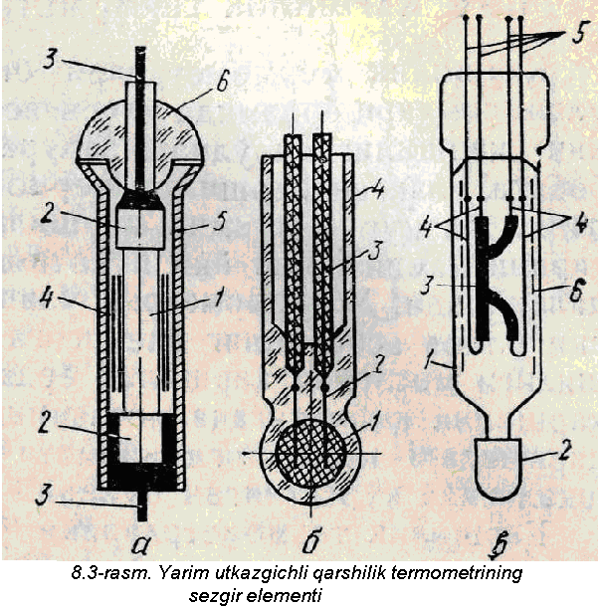
Қаршилик термометрларининг тўзилиши

Slide 11
Қаршилик термометрини улаш усуллари
Қаршилик термометрларини ўлчов асбобларига улашнинг икки, уч ва турт симли схемалари учрайди (4-расм). Улашнинг икки симли схемасида қаршилик термометрлари ва улайдиган симлар қаршилигини ўлчаш схемасининг шохобчаларидан бирига кетма-кет уланган бўлади (4-расм, а).
Термометрни улашнинг уч симли схемаси бўйича (4-расм, б) улаш симлари термометр учидан улаш шохобчасига, таққослаш шохобчасига, таъминлаш манбаига боради.
Термометрни улашнинг турт симли схемаси (4-расм, в) одатда, қаршиликни улашнинг компенсатсион усулида қўлланилади. Бу усул иш симлари қаршилиги ўзгаришининг асбоб кўрсатишига таъсирини бутунлай йўқотиш имконини беради.
Қаршиликни ўлчаш учун термометр буйлаб ток ўтиши керак. Бунда Жоул-Лентс қонунига кўра иссиқлик ажралиб, у термометрни ўлчанаётган муҳит темпратурасига қараганда юқорироқ ҳароратгача қиздиради.
Қаршилик термометрларининг камчилиги – қушимча ток манбаининг зарурлигидир.
Термометрларнинг ва бошқа қаршилик ўзгарткичларнинг қаршилигини ўлчаш учун: логометрлар, кўприк схемалари (мувозанатлаштирилган ва мувозанатлаштирилмаган) ва компенсатсион усуллардан фойдаланилади.

Slide 12
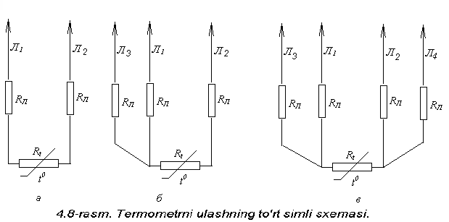
Қаршилик термометрини улаш усуллари

Slide 13
Логометрлар
Магнитоелектрик логометр, кўпинча, қаршилик термометрлари билан биргаликда ҳароратни ўлчаш учун қўлланилади. Логометрнинг ишлаш принсипи икки электр занжиридаги токлар нисбатини ўлчашга асосланган. Занжирлардан бирига қаршилик термометри, иккинчисига ўзгармас қаршилик уланган. 5 – расмда логометрнинг схемаси келтирилган. У узаро ва стрелка 3 билан бикр қилиб махкамланган иккита 1 ва 2 рамачалардан иборат. Бу рамачалар эса доимий магнит қутб учликлари 4 ва 5 билан узак орасидаги хаво тирқишида жойлаштирилган.
Марказдан қутб учликлари четларига қараб хаво тирқиши камаяди ва мос равишда марказдан қутб учликлари четларига қараб тирқишда магнит индуксияси усади. Логометрнинг иккала рамачиси битта ўзгармас ток манбаи Э дан таъминланади, улар айланувчи моментлари бир – бирига қарши йўналадиган қилиб уланган. Айланувчи моментлар М1 ва М2 нинг қиймати мос равишда қуйидагига тенг.

Slide 14
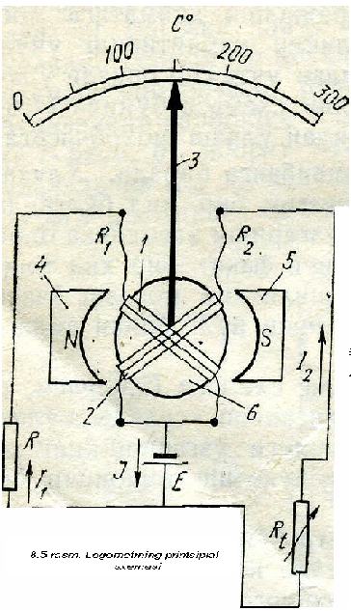
Логометрлар
бунда C₁ ва C₂ – рамачаларнинг геометрик ўлчамлари ва улардаги сим урамлар сони билан аниқланадиган ўзгармас коеффитсиентлар; B₁ ва B₂ – рамачалар жойлашган жойдаги магнит индуктсиялари; I₁ ва I₂ – рамачалардан утаётган ток кучлари.
Рамачалар қаршилиги тенг, яъни R₁=R₂ ва R=Rt бўлса, I₁=I₂ ва M₁=М₂ бўлиб, қузғалувчи система мувозанат ҳолатда бўлади. Агар термометр қаршилиги ўзгарган рамачалардан бирида ток кучаяди, шу сабабли моментлар мувозанати бўзилади. Қузғалувчан система эса ҳаракат қилади. Токи кучайган рамага магнит индуксияси катта тирқишга киради. Маълум бир ҳолатда рамачалар моменти мувозанатлашади

Slide 15
Логометрлар
Бу тенгламадан
келиб чиқди. I1 ва I2 нинг таъминлаш манбаи E орқали ифодаланган қийматларини қўйсак, қуйидаги натижага эга бўламиз
Шунинг учун

Slide 16
Логометрлар
R, R₁ ва R₂ – доимий катталиклар бўлгани учун қузғалувчан системанинг бурилиш бурчаги термометр қаричининг қийматига боғлиқ
Шундай қилиб, қузғалувчан системанинг бурилиш бурчаги ёки М1 ва М2 моментлар тенг бўлгандаги (системанинг мувозанат ҳолати) логометр кўрсаткичи термометр қаршилигига боғлиқ ва таъминлаш кучланишига боғлиқ эмас

